Slide 1

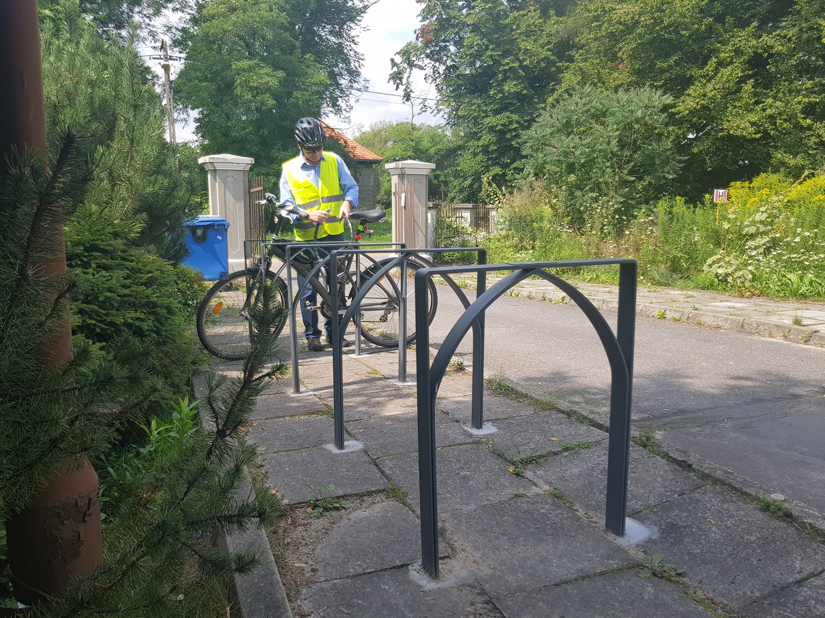


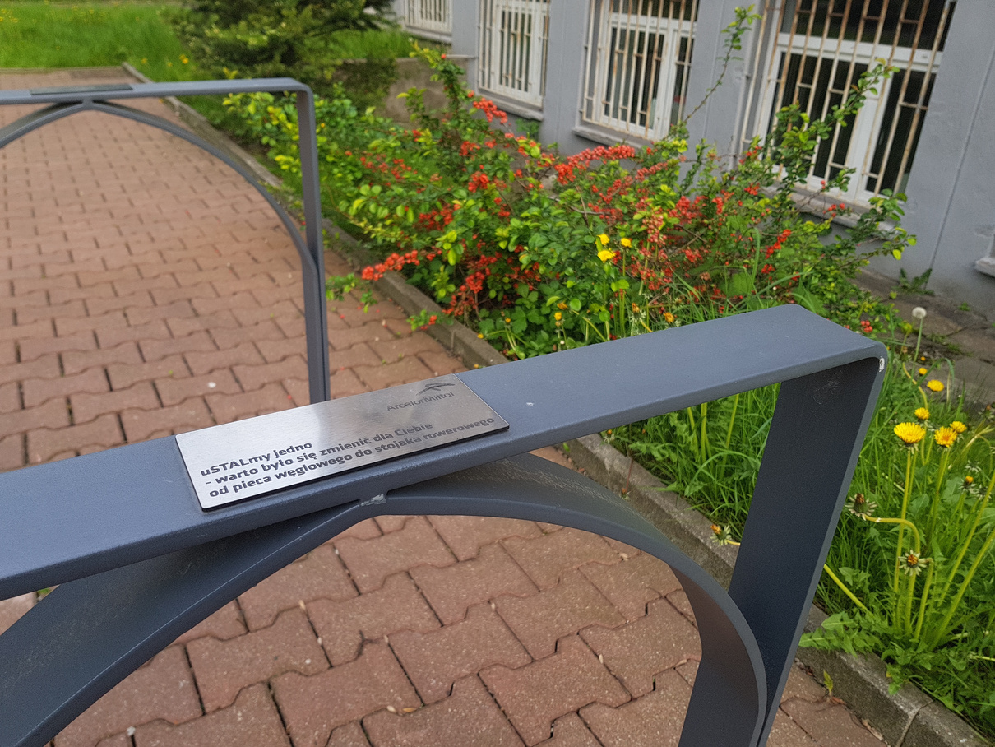

W ramach kampanii “Jutro bez smogu”
firma ArcelorMittal Poland:
wypłaciła blisko 1500 bonusów finansowych dla osób wymieniających stare piece (po 150 zł każdy)
wyprodukowała z zezłomowanych kopciuchów
ponad 350 stojaków rowerowych
dotarła z informacją o programie i szkodliwości
niskiej emisji do ponad 13,5 mln odbiorców

